Slide 1

Présentation du projet de spécialité SLE: Implantation d'un système de détection de piéton sur FPGA via une méthode HLS

Slide 2
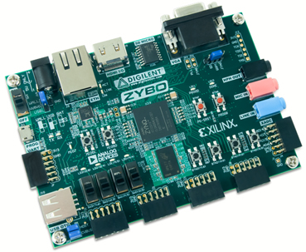
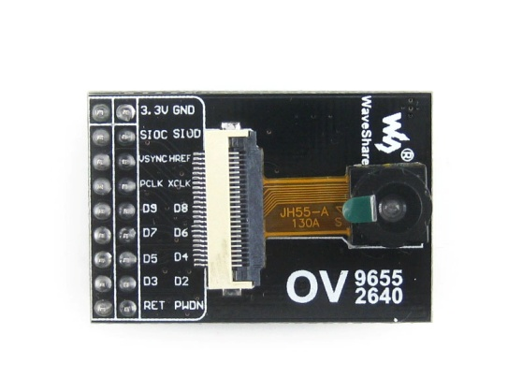
Contexte: * Matériel : Carte Zybo Camera OV9655 * Algorithme HOG et SVM * Outils HLS : Catapult C

Slide 3
Enjeux, contraintes: * Contraintes temporelles fortes : - résolution 320X240 à 15 images secondes * Mémoire limitée : 240KB RAM * Algorithme complexe et coûteux : - Racine carré et nombreux calculs vectoriels * Prise en main de nouveaux outils

Slide 4
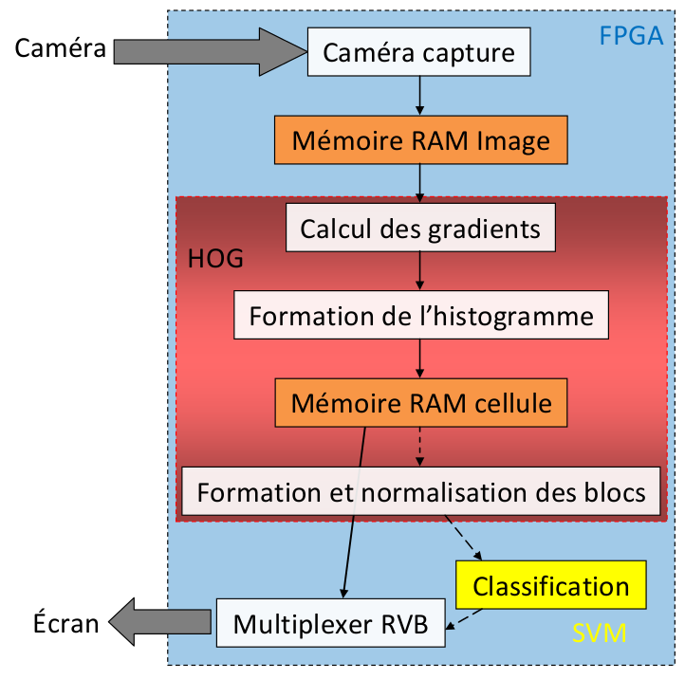
Solution prévue :

Slide 5
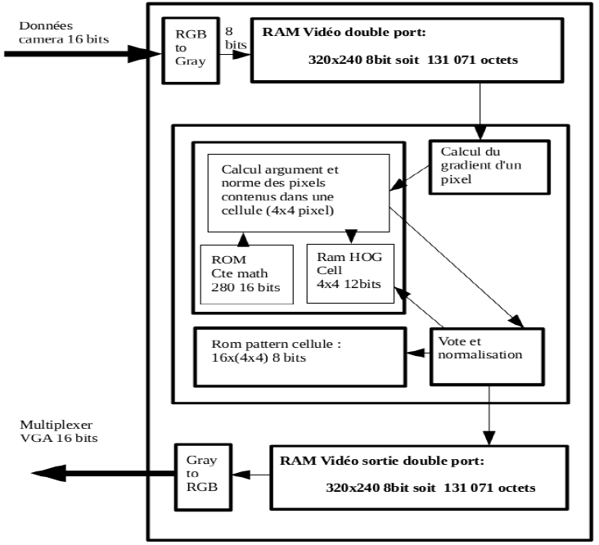
Solution retenue:

Slide 6

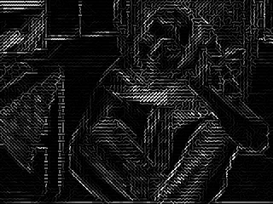
Validation logicielle:
Image originale
Résultat avec approximation
Résultat en double précision
Résultat de l’implémentation Catapult C

Slide 7
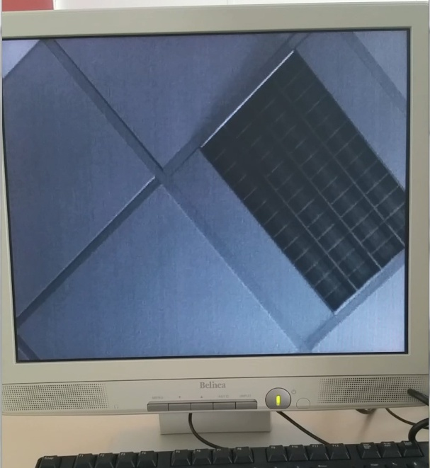
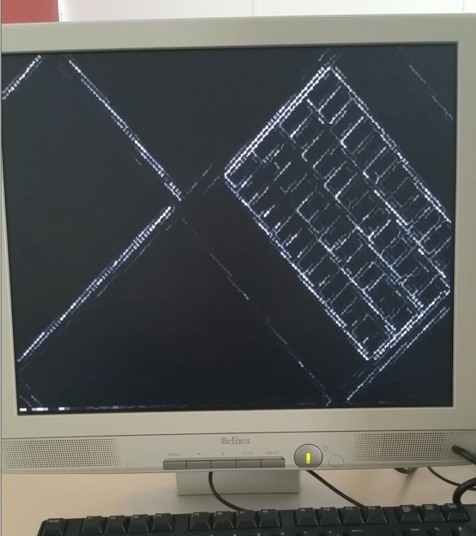
Validation matérielle:
Image originale
Image HOG

Slide 8
Planning prévisionnel:
S1 → S3 : étude et spécification
S3 → S5 : validation algorithme SW
S4 → S6 : prise en main Catapult C
S4 → S7 : validation des premières fonctions HW (tests)
S6 → S7 : validation calcul gradient
S7 → S8 : validation vote cellule
S8 → S9 : validation normalisation
S7 → S12 : tests sur FPGA
S10 → S12 : validation SVM

Slide 9
Planning réalisé: S1 → S3 : étude et spécification S3 → S5 : validation algorithme SW S4 → S9 : prise en main Catapult C S4 → S8 : validation des premières fonctions HW (tests) S6 → S7 : validation calcul gradient S7 → S8 : validation vote cellule S8 → S9 : validation normalisation S9 → S12 : tests sur FPGA S10 → S12 : validation SVM

Slide 10
Problèmes rencontrés:
Compilation Catapult C et tests après synthèse → création d’un makefile spécifique et émulation de la RAM
Signaux inversés et boucles ignorées par Catapult C
Plus de license Catapult C au 1er janvier 2016 pendant 2 semaines

Slide 11
Démonstration:
Démonstration logicielle
Démonstration sur carte

Slide 12
Merci pour votre attention
Avez-vous des questions ?

